Slide 1



学习备忘记录本
汇报人：刘瑜鹏 181013091

Slide 2
目录
CONTENT
01
MVP加/价值主张宣言
02
问题情境
03
解决方案
04
Api技术文档
05
心得总结及感谢

Slide 3
01
MVP加/价值主张宣言

Slide 4
MVP加/价值主张宣言
我认为目前市场上对于能够实时语音识别与图片识别文字以及图片翻译进行有效以及高效整合的产品还没有出现，备忘学习记录本 App就是针对该漏洞对现在已有的拍照类App和翻译类App进行整合并加值和优化。
其中，该App使用到的人工智能技术有实时语音识别api技术、图片识别文字api技术与图片翻译api技术，这些技术的综合运用能更好更有效的解决学生在开会或者学习做笔记时遇到的困难。
实时语音识别
图片识别文字
图片翻译

Slide 5
02
问题情境

Slide 6
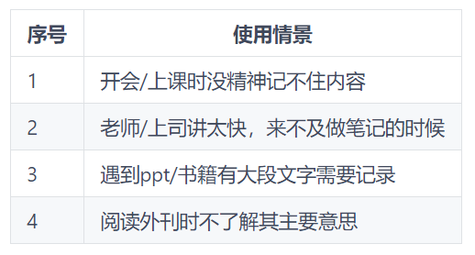
问题表述
在开会/上课时没精神记不住内容，或者来不及做笔记的时候，特别适合用此产品APP，因为本产品主打实时语音识别，能够快速识别出文字，帮助用户做笔记，除此之外，还提供了智能图片识别文字和翻译的功能，当你在做笔记时遇到有PPT展示内容时，你可以直接拍照得出上面的文字，不需要自己辛辛苦苦的写。

Slide 7
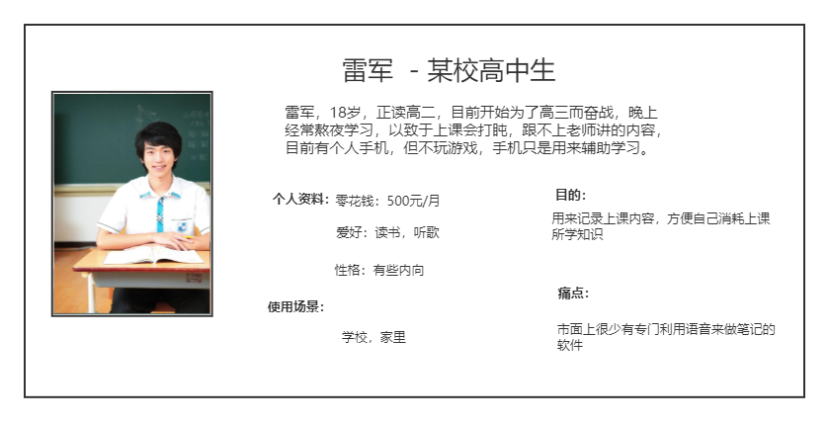
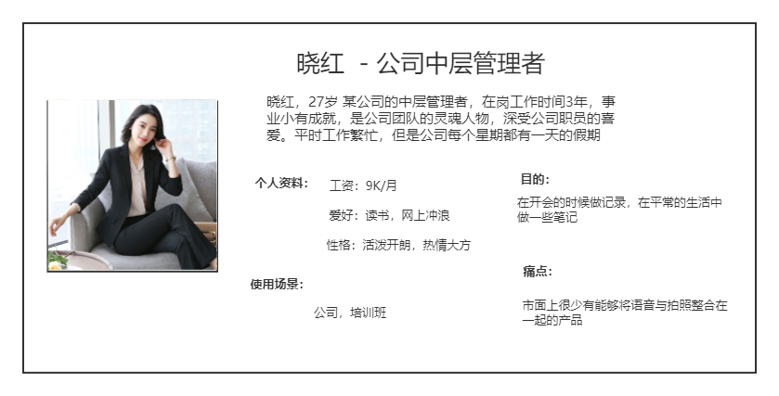
用户画像
用户群体：学生、上班族、想学习的社会人士
A
A
P
I

Slide 8
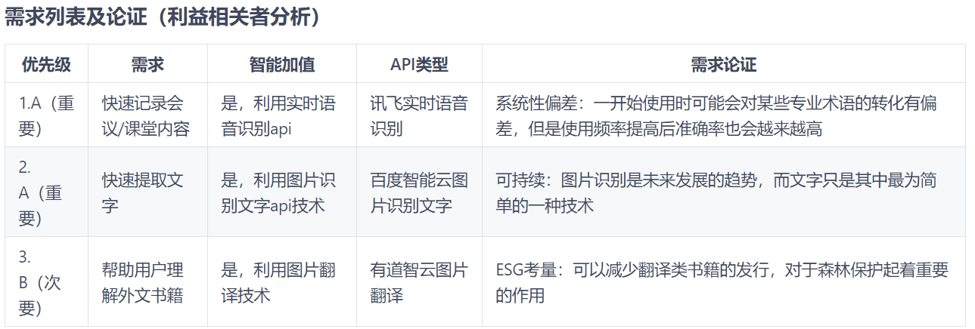

Slide 9
03
解决方案

Slide 10
总述
1.技术性：采用讯飞实时语音识别技术，能够快速识别出文字，帮助用户做笔记；
2.技术性：采用百度智能云图片识别文字技术帮助用户提取所需图片的文字
3.技术性：有道智云图片翻译技术，在阅读外刊时提供一定的帮助。
4.可操作性：本产品对于上班族及在校学生都能使用，并且操作简单，没有技术难点。
5.对于商业方面，本APP启动页面可进行广告展示，吸引外商赞助，且后续还会增加VIP功能，为用户提供更多功能。

Slide 11
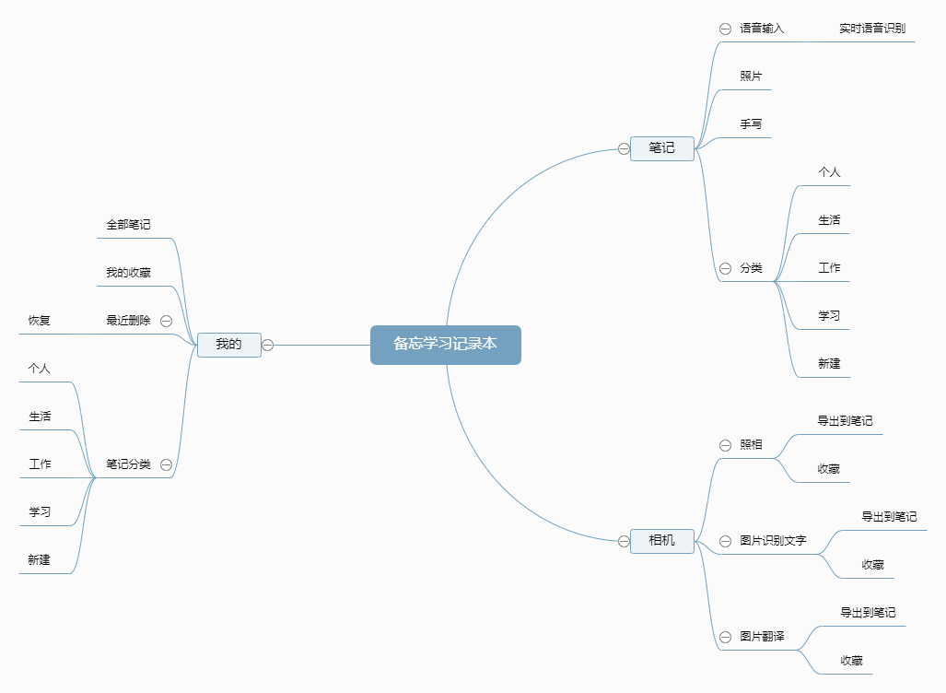
产品结构图

Slide 12
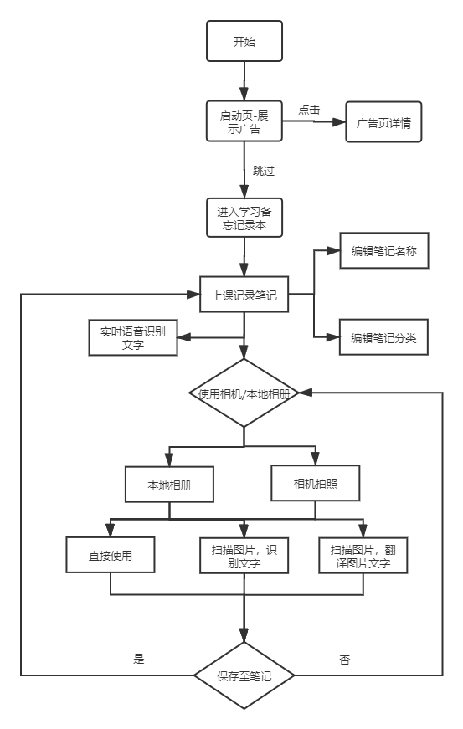
用户旅程

Slide 13
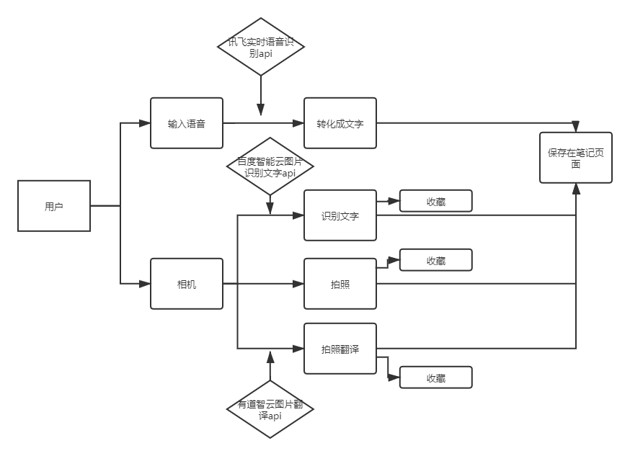
数据流程图DFD

Slide 14
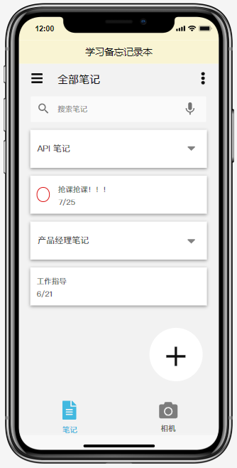
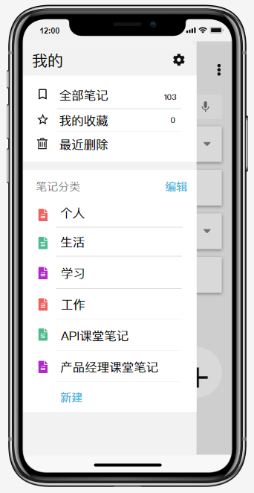
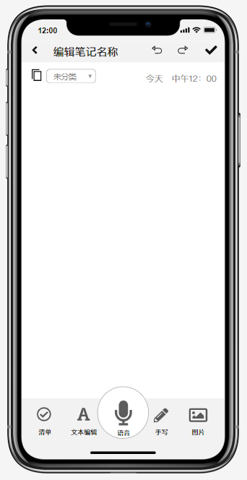
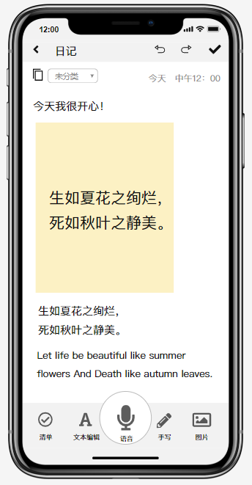
添加标题
添加标题
添加标题
添加标题
此处添加详细文本描述，建议与标题相关并符合整体语言风格
此处添加详细文本描述，建议与标题相关并符合整体语言风格
此处添加详细文本描述，建议与标题相关并符合整体语言风格
此处添加详细文本描述，建议与标题相关并符合整体语言风格
原型

Slide 15
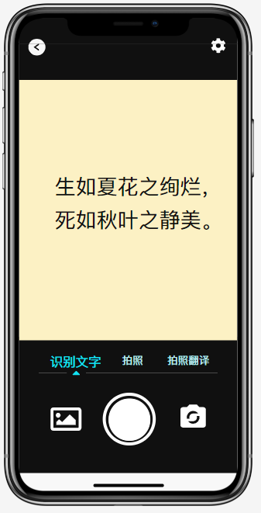
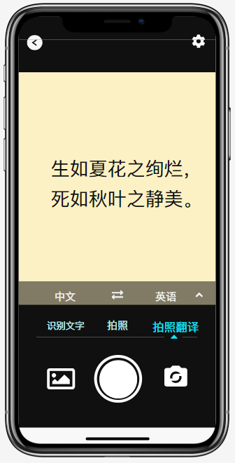
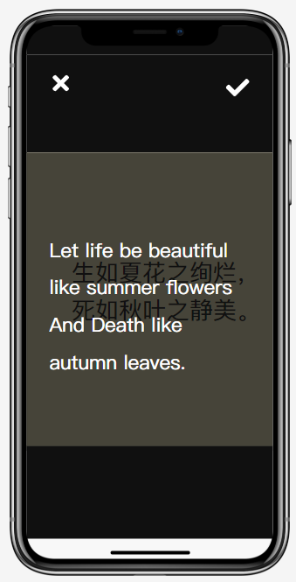
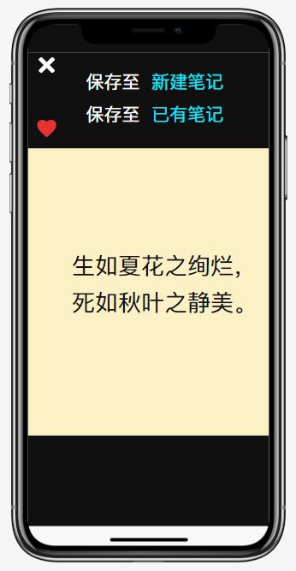


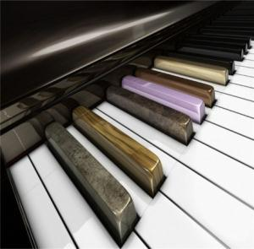
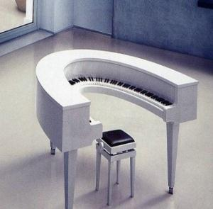
原型
点击请替换文字内容
点击请替换文字内容
点击请替换文字内容
点击请替换文字内容
请替换文字内容，点击添加相关标题文字，修改文字内容，也可以直接复制你的内容到此。请替换文字内容，点击添加相关标题文字，修改文字内容，也可以直接复制你的内容到此。
请替换文字内容，点击添加相关标题文字，修改文字内容，也可以直接复制你的内容到此。请替换文字内容，点击添加相关标题文字，修改文字内容，也可以直接复制你的内容到此。
请替换文字内容，点击添加相关标题文字，修改文字内容，也可以直接复制你的内容到此。请替换文字内容，点击添加相关标题文字，修改文字内容，也可以直接复制你的内容到此。
请替换文字内容，点击添加相关标题文字，修改文字内容，也可以直接复制你的内容到此。请替换文字内容，点击添加相关标题文字，修改文字内容，也可以直接复制你的内容到此。
请替换文字内容，点击添加相关标题文字，修改文字内容，也可以直接复制你的内容到此。请替换文字内容，点击添加相关标题文字，修改文字内容，也可以直接复制你的内容到此。

Slide 16
04
Api技术文档

Slide 17



Api技术文档
实时语音识别api
图片识别文字api
图片翻译api
请替换文字内容，点击添加相关标题文字，修改文字内容，也可以直接复制你的内容到此。请替换文字内容，点击添加相关标题文字，修改文字内容，也可以直接复制你的内容到此。

Slide 18
05
心得总结及感谢

Slide 19



心得总结及感谢
通过本学期的学习，我觉得我更加了解了当今社会的发展趋势，从api到人工智能到未来可能盛行的类似于人类的智能机器人，一切都在从不可能到可能的过程发展，这一学期以来，我对api文档及prd文档的撰写格式有了更为深入的了解，对一个产品从设想到呈现想法的过程更加地清晰。
感谢廖老师及许老师这一学期的栽培，感谢讯飞平台，百度智能云和有道智云提供技术文档供大家参考，感谢师姐savor作品对我PRD文档的书写起了一定的模板作用，感谢迭代1同学对于我PRD文档书写内容的建议。

Slide 20
感谢你的聆听！

